Slide 1
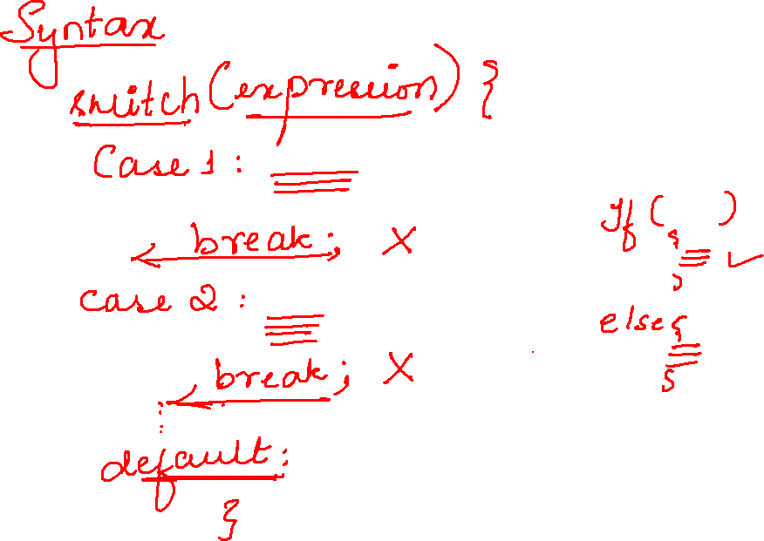

Slide 2
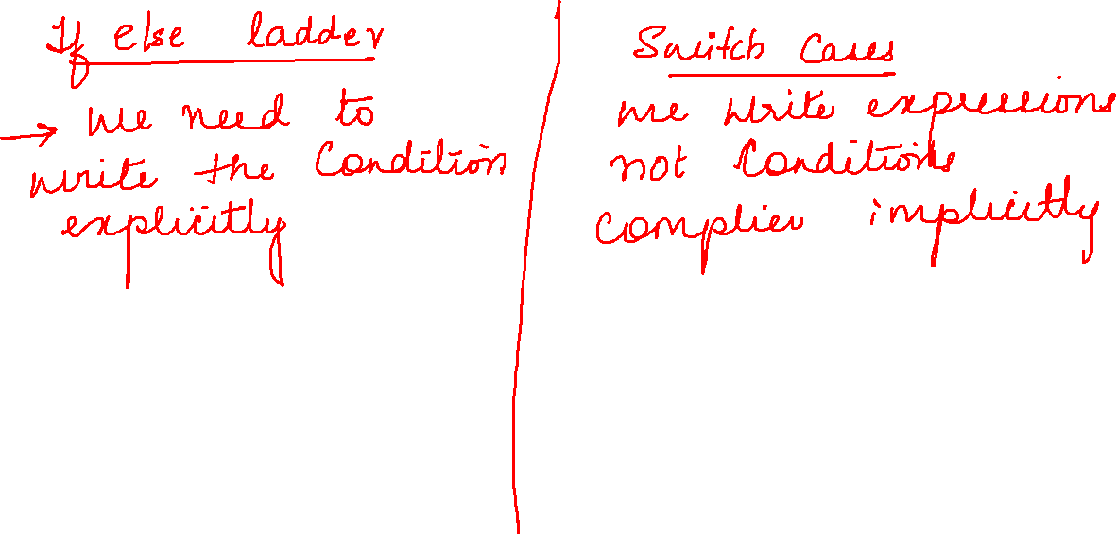

Slide 4
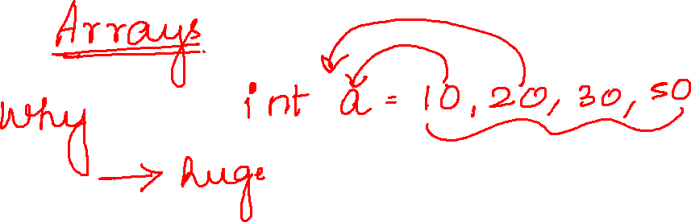

Slide 5
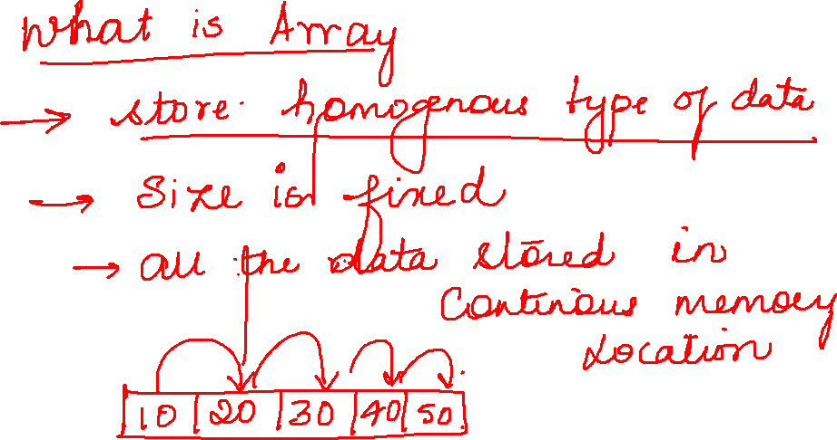

Slide 6
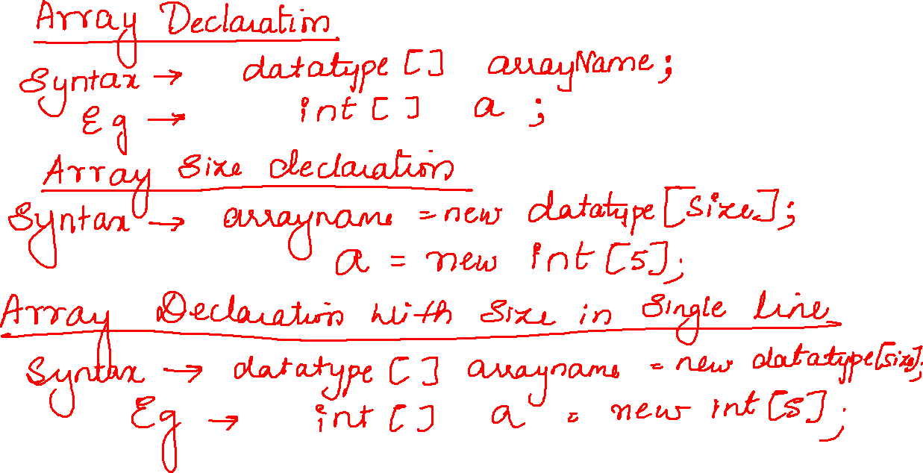

Slide 7
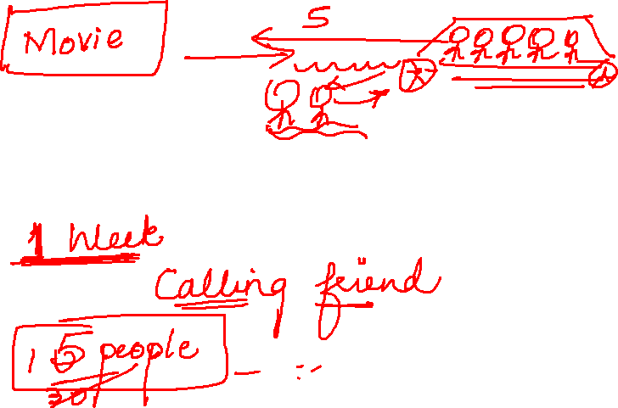

Slide 8


Slide 9
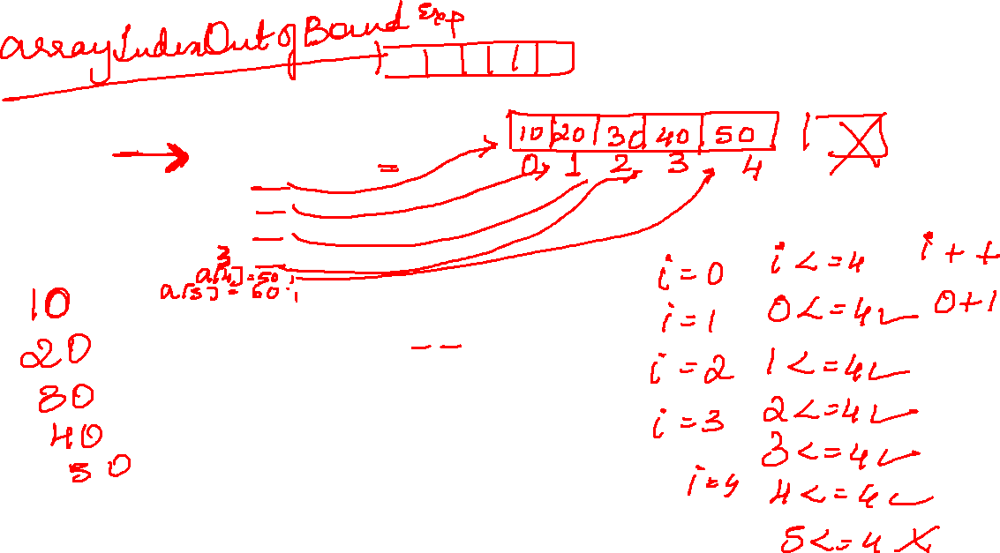
int[] a=new int[5];
a[0]=10;
a[1]=20;
a[2]=30;
a[4]=40;
for(int i=0;i<=4;i++) {
System.out.println(a[i]);
}
}

Slide 10


